Slide 1
تحضير العينة بطريقة التفكيك Maceration Method
Lab.6

Slide 2
عند دراسة الخلايا المفردة او المعزولة فأن القطاعات العرضية او الطولية للعينات لاتكفي لتوضيح تلك الخلايا واذا فيستعان بتفكيك خلايا وأنسجة العينة الى خلايا منفصلة(معزولة) عن بعضها البعض ويتم ذلك بأذابة مادة الصفيحة الوسطى التي تربط بين الجدر الخلوية وكذلك المواد الاضافية الاخرى.
طريقة التفكيك :هي طريقة يتم فيها دراسة اجزاء الخلايا النباتية عن طريق فصلها عن بعض دون الحاق الضرر بجدرها.

Slide 3
وهناك عدة طرق للتفكيك تختلف حسب المواد المستخدمة ومنها:
الماء المغلي
محلول 5%هيدروكسيد الصوديوم او البوتاسيوم.
محلول 10%حمض الكروميك و10%حمض النيتريك.
طريقة سكالتز للتفكيك Schultzs maceration process
تستعمل هذه الطريقة للعينات النباتية الطرية التي تتكون جدر خلاياها من مواد بكتينية وسليلوزية او لفصل طبقة وحدة من الخلايا البرنشيمية.
وتستعمل هذه الطريقة لفصل الانسجة البرنشيمية او العناصر الملجننة المفردة المغمورة في نسيج برنشيمي او مجموعة من العناصر قليلة التلجنن
تستعمل في البذور او مجموعة من الخلايا الملجننة المغمورة في النسيج البرنشيمي.
التي تحتوي جدر خلايها على نسبة كبيرة من مادة اللجنين.

Slide 4
طريقة الماء المغلي
طريقة العمل:

Slide 5
محلول 5%هيدروكسيد الصوديوم او البوتاسيوم.

Slide 6
طريقة سكالتز للتفكيك Schultzs Maceration Process

Slide 7
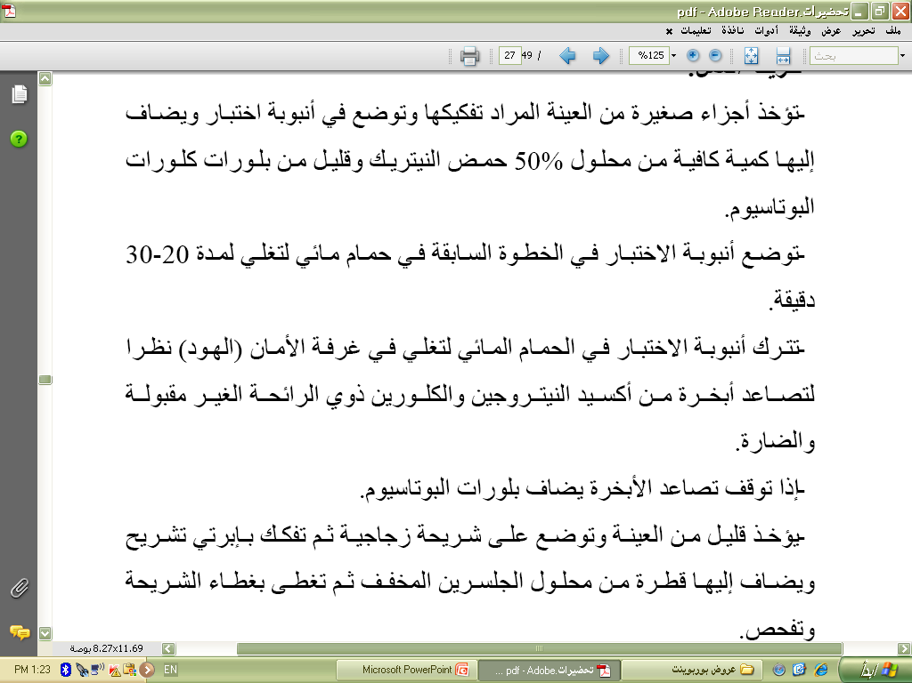
طريقة العمل

Slide 8
الكواشف المستخدمة في التجارب
لتوضيح اوعية الخشب اثناء الفحص تحت المجهر تضاف بعض الصبغات لمدة 1دقيقة وبعدها يضاف حمض الهيدروكلوريك لزيادة التفكك وثم يضافة محلول الجلسرين المخفف وغطاء الشريحة وتفحص تحت المجهر.
الكاشف | الغرض من استخدامة
الفلورجيسنول Phloroglucinol Stain | للكشف عن اللجنين في جدر خلايا النبات
سودان 3 Sudan 3 | للكشف عن الخشب يصبغ الدهون في الخلايا النباتية والقنوات الراتنجية والجدر المسوبرة او المكوتنة باللون البني المحمر.

Slide 9
قطاع طولي يوضح انواع التغلظ في الخشب.

Slide 10
اذكري نوع التغلظ في أوعية الخشب التي حصلتي عليها في شريحتك وارسميها واذكري طريقة التحضير.

Slide 11
Liljegren, S., 2010. Phloroglucinol stain for lignin. Cold Spring Harbor Protocols, 2010(1), pp.pdb-prot4954.
الدعيجي واخرون.1997. اساسيات تحضير العينات النباتية.دار الخريجي للنشر والتوزيع.الرياض.السعودية

